Slide 1
Что обозначает данный фразеологизм?

Slide 2
Расшифруйте слова.
генс
овтсбешлов
кивогенс
снег
волшебство
снеговик

Slide 3
А знаете ли вы?
Арабский язык
Иврит (Израиль)

Slide 4
Проверь себя
Снег, снеговик

Slide 5
Тема урока

Slide 6
Назови пары
Б
П
В
Ф
Г
К
Д
Т
Ж
Ш
З
С

Slide 7
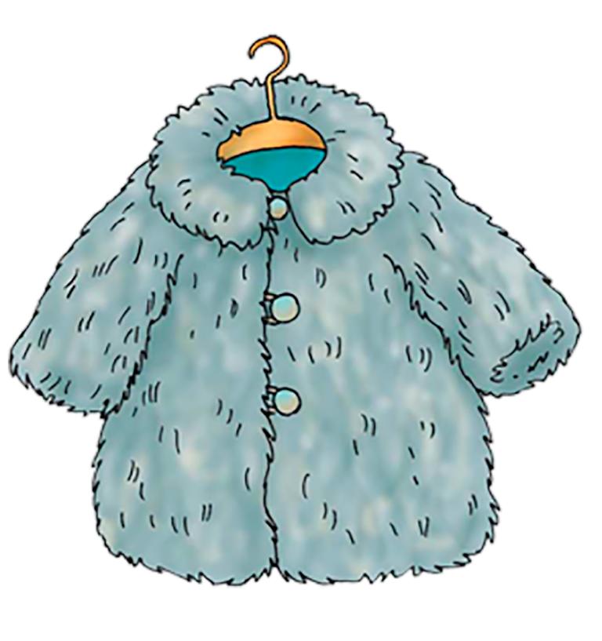
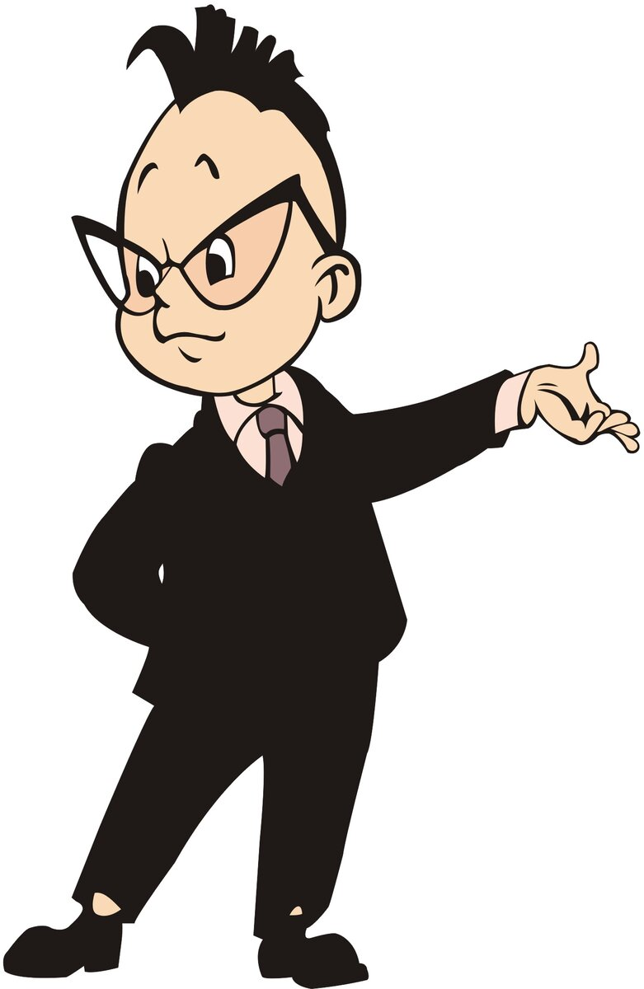
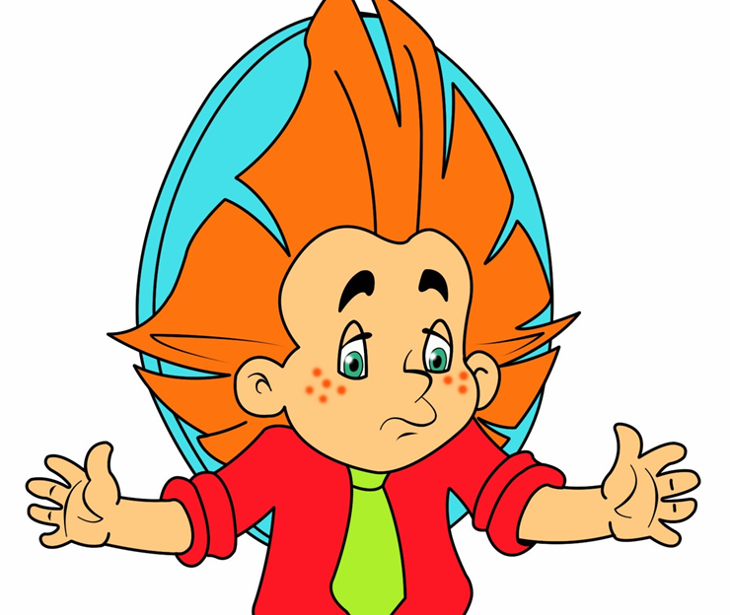
Спор у волшебных героев!
ШУ…КА
шубка
?
шупка
Я купил к зиме шу….ку.
б
Моя шу.…ка тёплая.
б

Slide 8
https://learningapps.org/display?v=p20akjxf523

Slide 9
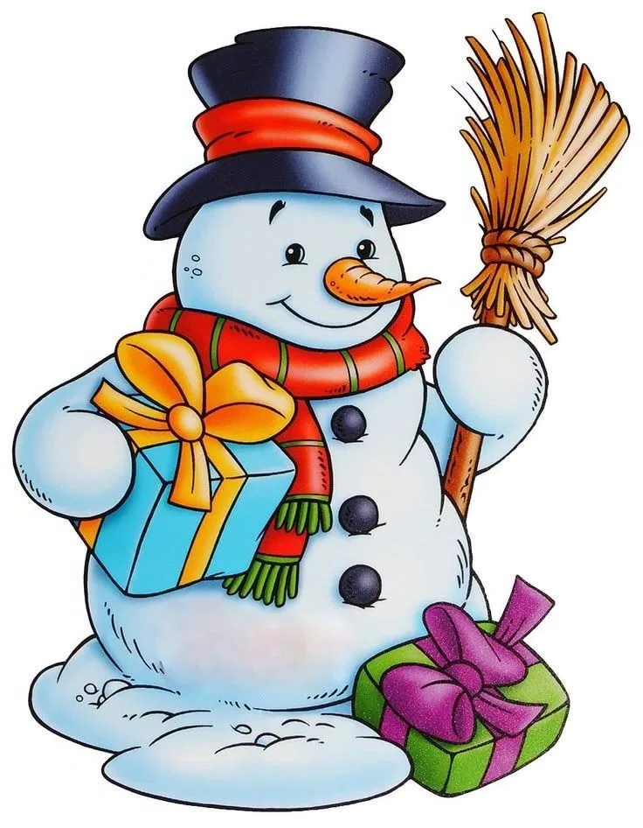
Работа в группах: найдите ошибки и исправьте их в тексте

Slide 10
Зима. Как красив лез. Снек укрыл пни и кусты. Толстый лёт сковал речьку. Снежные шубы надели ели. Пушистый шарв на ветках сосны. Морос! А в тёплой норке спит ёш.

Slide 12
Билетик на выход

